Slide 1

Лекция 1
Знакомство с проектом
Основы React

Slide 2

1
История JavaScript

Slide 3


Slide 4
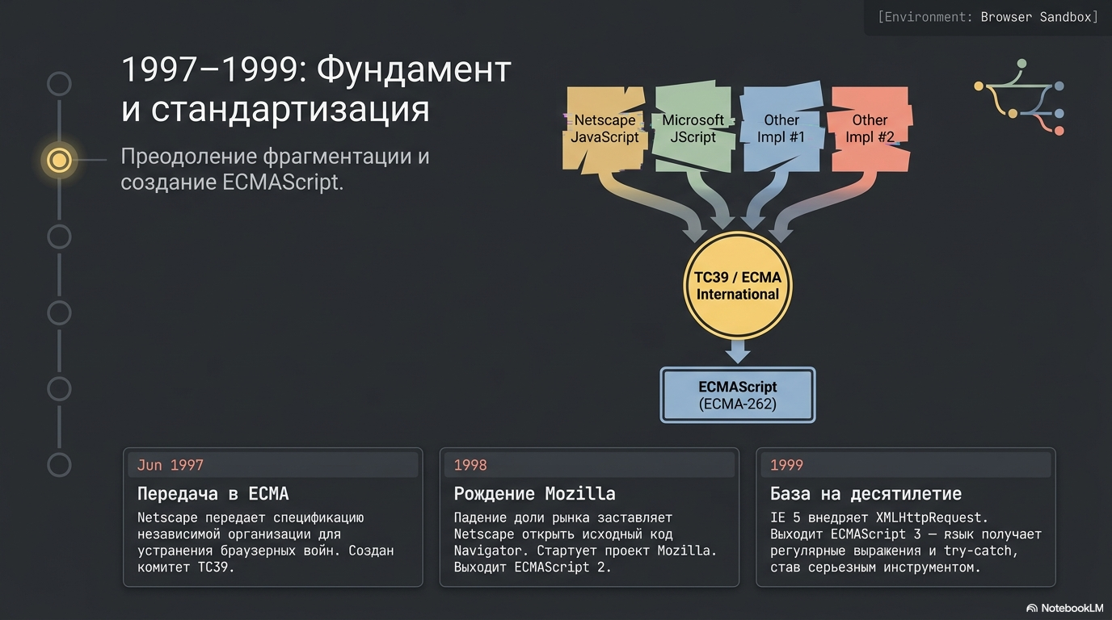

Slide 5
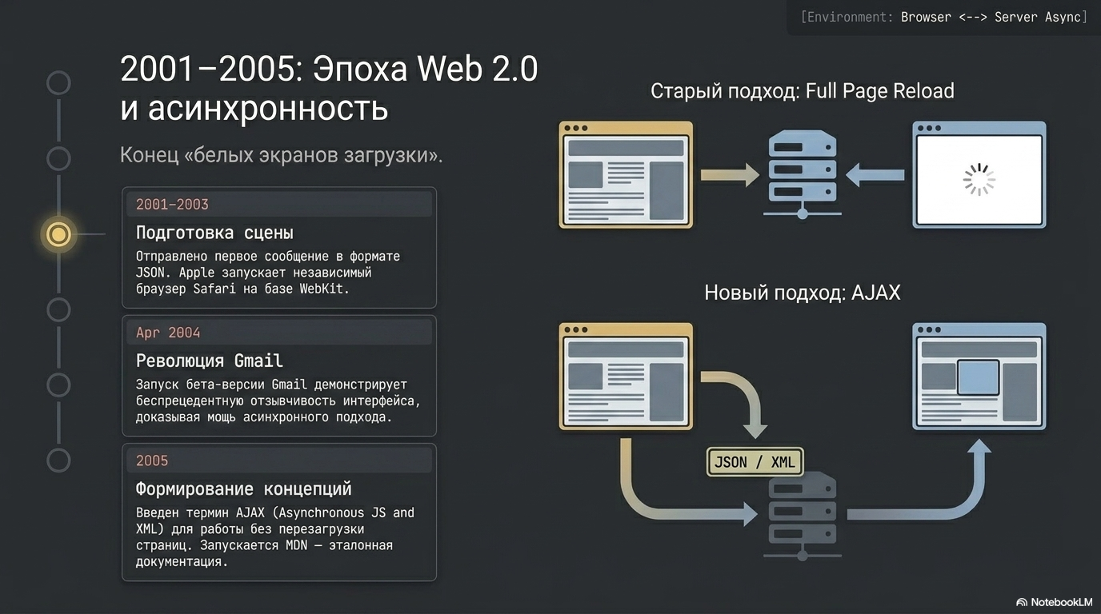

Slide 6
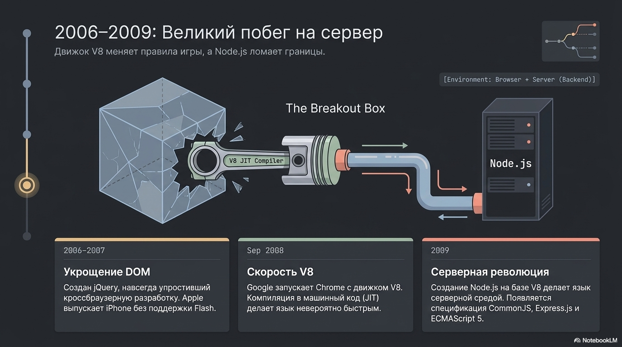

Slide 7
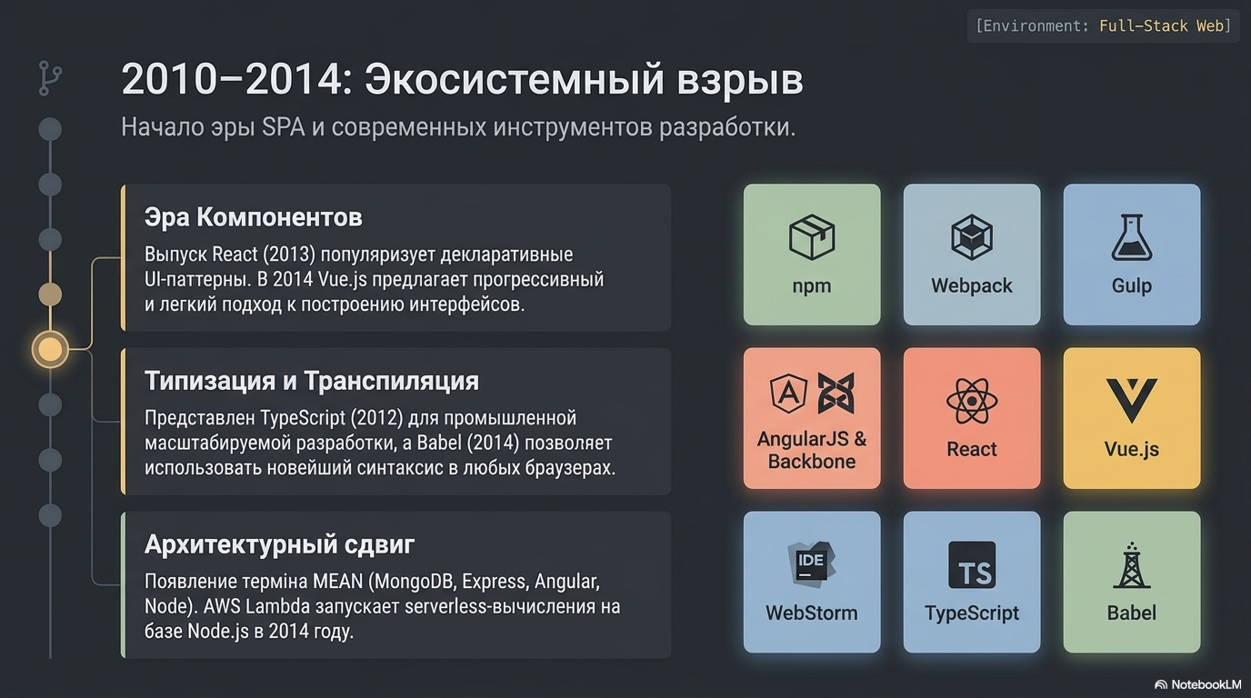

Slide 8
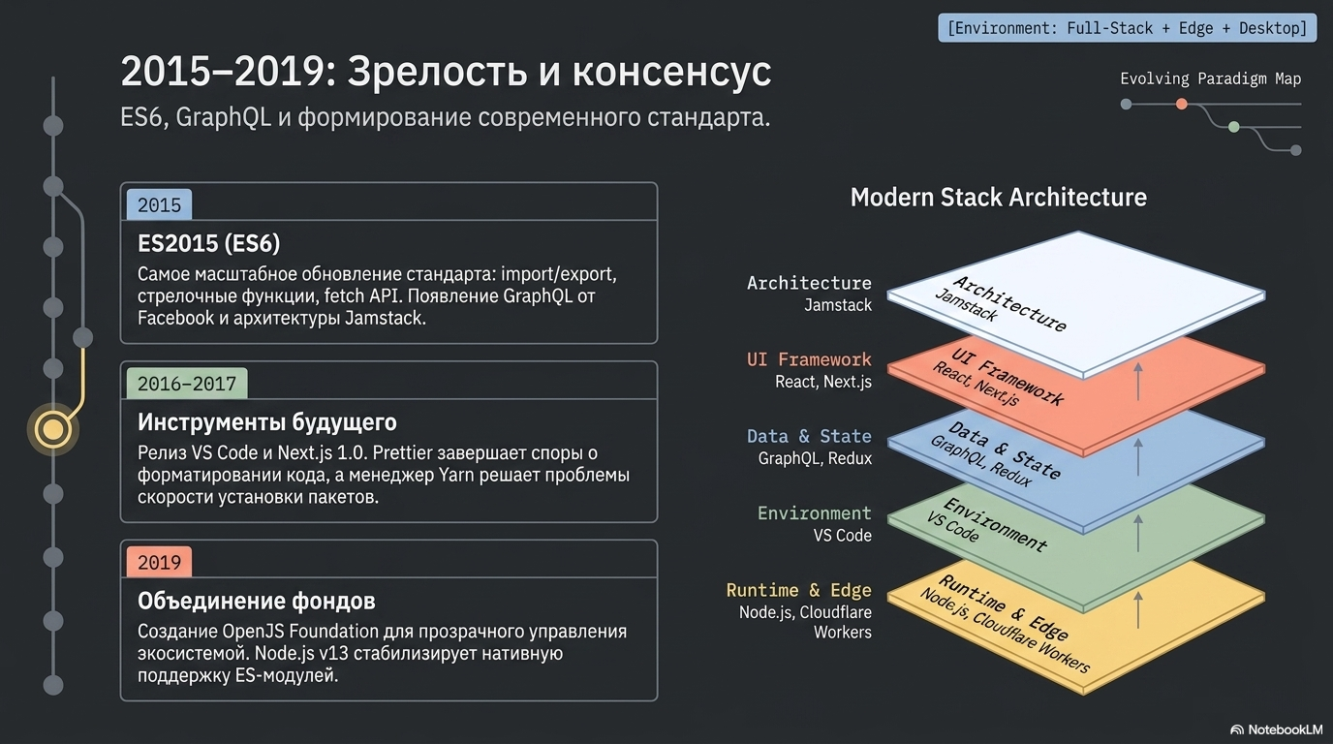

Slide 9


Slide 10
JavaScript – это
Прототипно-ориентированный
Слабо (типизированный)
Динамически типизированный
Интерпретируемый
Мультипарадигменный
Язык программирования
Функции как обьекты первого класса
Notes:
Прототипно ориентирвоанный – базовая единица это обьект (а не класс как в java).
Слабо типизированный – есть приведение типов
Динамическая типизиация - Тип определяется значением, а не объявлением (Тип привязан к значению в момент выполнения, а не к переменной на этапе компиляции) Статическая типизация — наоборот: тип известен заранее и зафиксирован
Интерпретируемый – нужен движок для выполнения
Мультипарадигменный – несколько парадигм – ооп, функциональный, императивный, процедурный, событийный
Функции как обьекты первого класса – функция может возвращать другую функцию

Slide 11
2
Что делаем в рамках курсовой работы

Slide 12

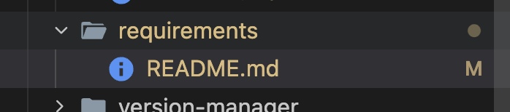
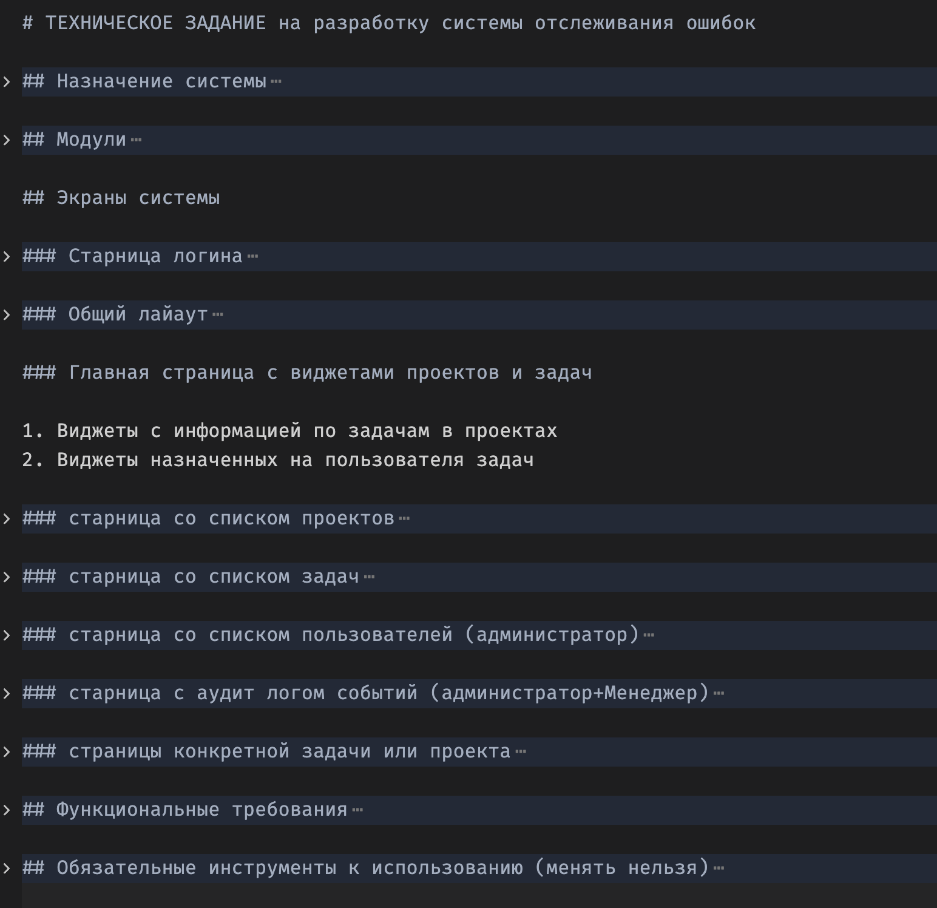
Helpdesk-portal
Система предназначена для регистрации, учёта, классификации, назначения и отслеживания жизненного цикла дефектов (багов), задач и запросов на доработку программного обеспечения в рамках проектной деятельности организации.
Аналог MantisBT— открытая веб-система баг-трекинга.
Backend – Fastify nodejs
Frontend – SPA React
docs/requirements/README.md – требования к проекту
00
Notes:
После слайда показать сам файлик и кратко по нему пройтись

Slide 13
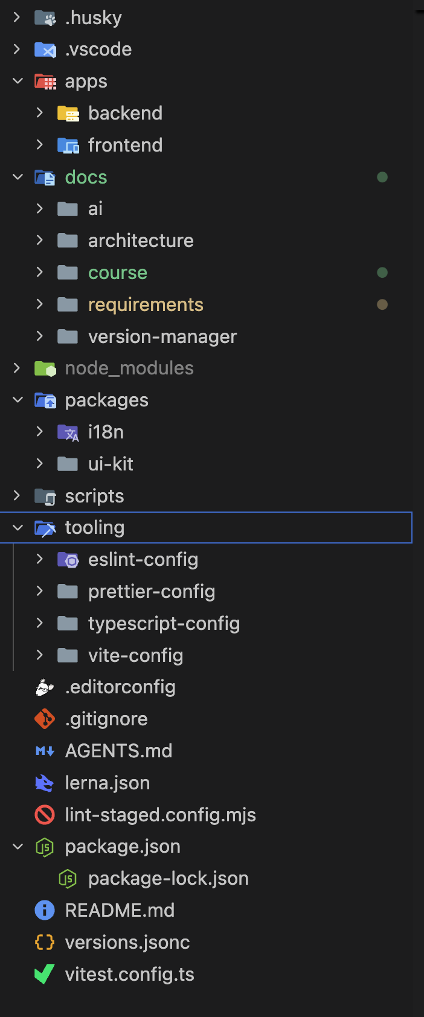
Что в проекте
Монорепозиторий на lerna
Версионирование nodejs через voltash
Husky, lint-staged, eslint, prettier, vite, typescript настроены и готовы к работе в tooling
Переиспользуемые пакеты в packages
Бекенд и фронтент в apps + что то еще)
Документация, лекции, требования в docs
README.md с краткими инструкциями в каждом проекте
00
Notes:
Показать проект

Slide 14
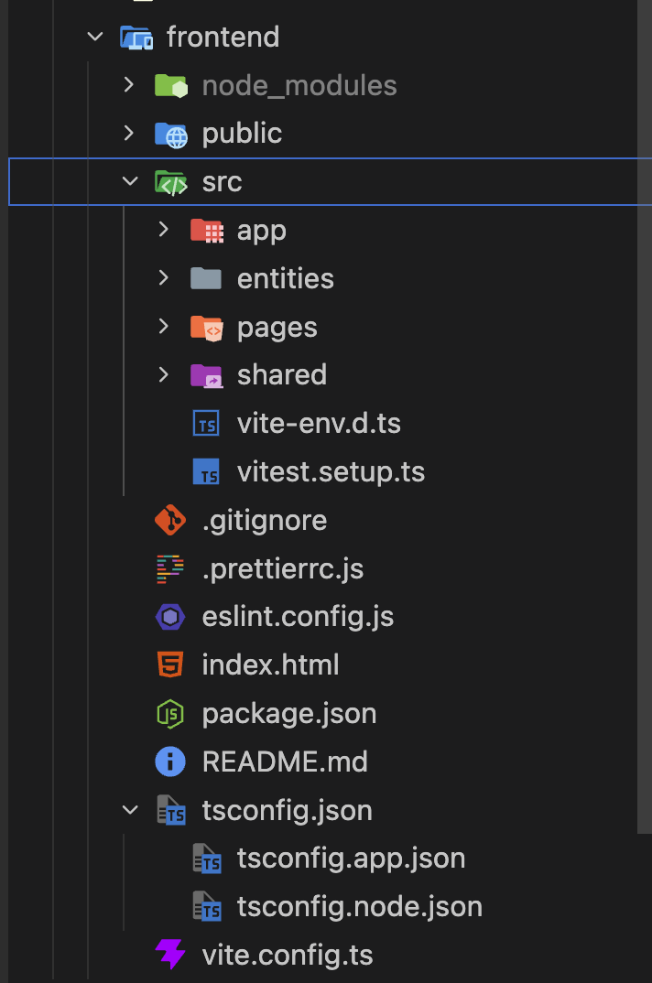
Frontend
Typescript React SPA
FSD методология с упрощениями /docs/architecture/frontend-fsd.md
vite – сборщик
Vitest – test runner + testing-library
Обязательные библиотеки к использованию
React
Redux
I18n
React-router
Base-ui + css/css modules
00

Slide 15
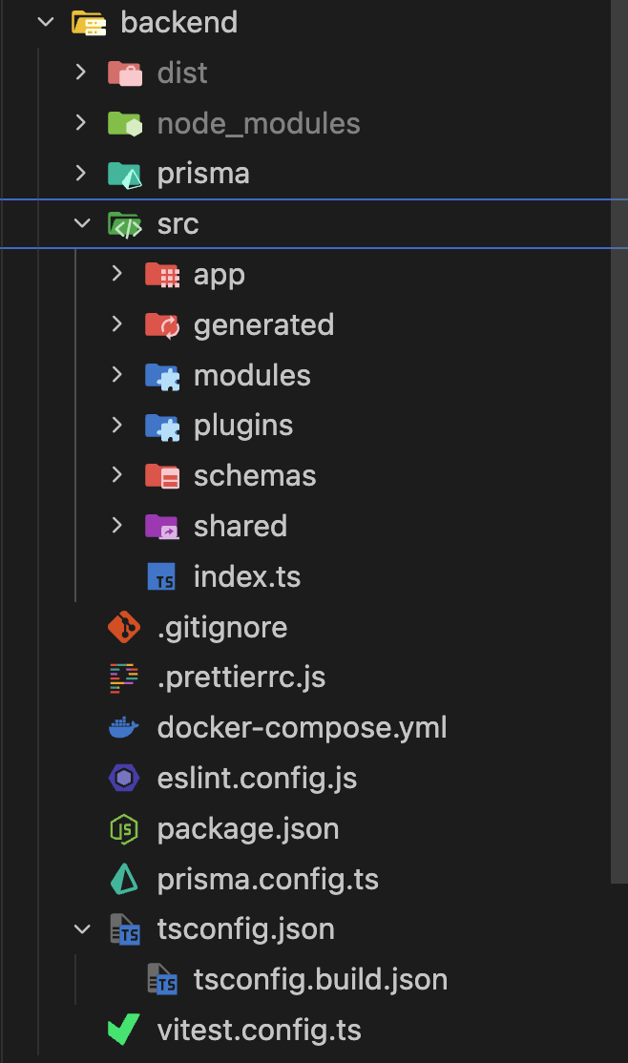
Backend
Typescript Fastify
Модульная структура на основе плагинов и контроллеров
Prisma-orm + postgress
tsx – dev runner
Tsc - сборщик
Vitest – test runner
Обязательные библиотеки к использованию
Fastify
pg
prisma
00

Slide 16
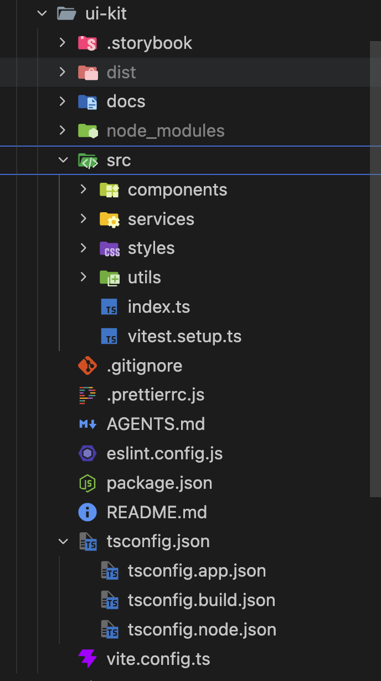
Ui-kit
Библиотека React компонентов и утилиты
Vite - сборщик
Vitest - test-runner
Base-ui как основа
Storybook
Обязательные библиотеки к использованию
Base-ui
Native css
00

Slide 17
3
React

Slide 18
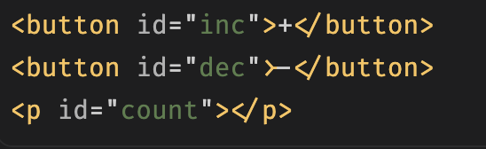
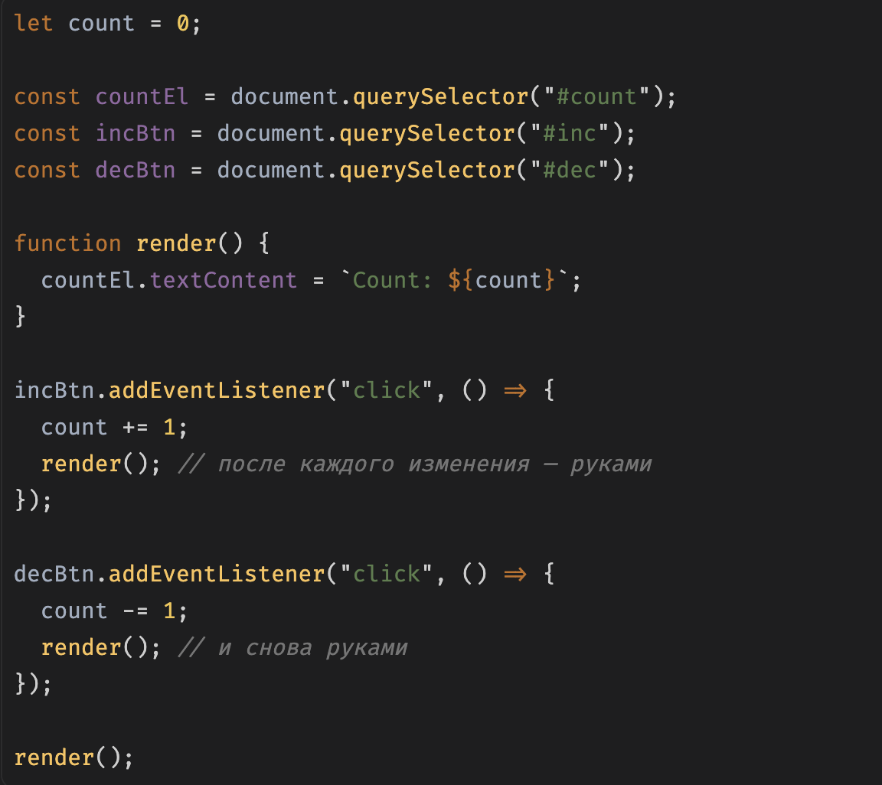
Зачем React
интерфейс — это состояние + разметка: при изменении данных нужно обновлять экран;
на «чистом» JS приходится вручную искать элементы в DOM и менять их;
чем больше экранов и кнопок, тем сложнее следить, что и когда обновить;
React описывает UI как функцию от данных: изменили данные → UI пересчитался;
компоненты помогают разбить интерфейс на части и переиспользовать их;
React сам обновляет только нужные куски DOM.
00

Slide 19
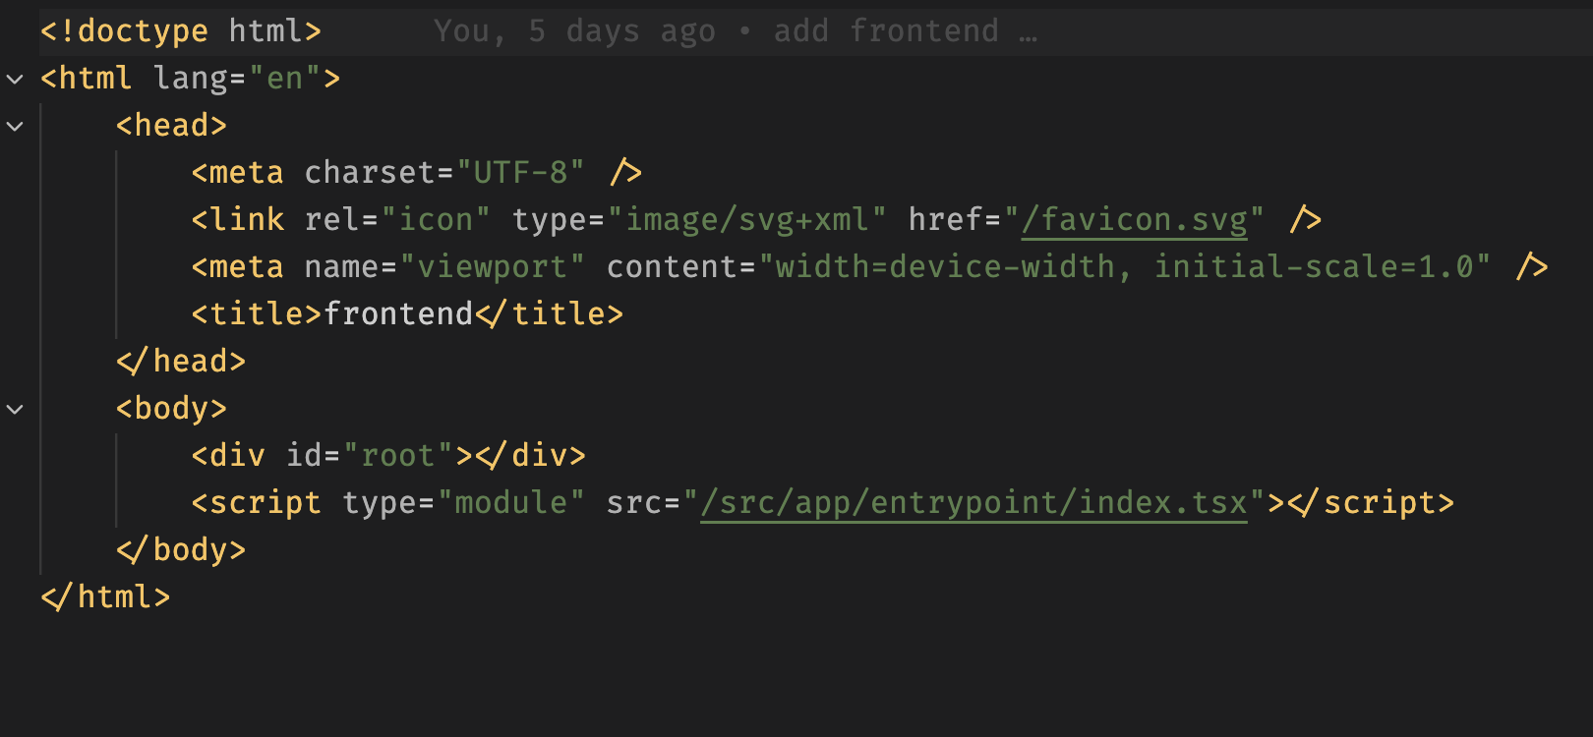
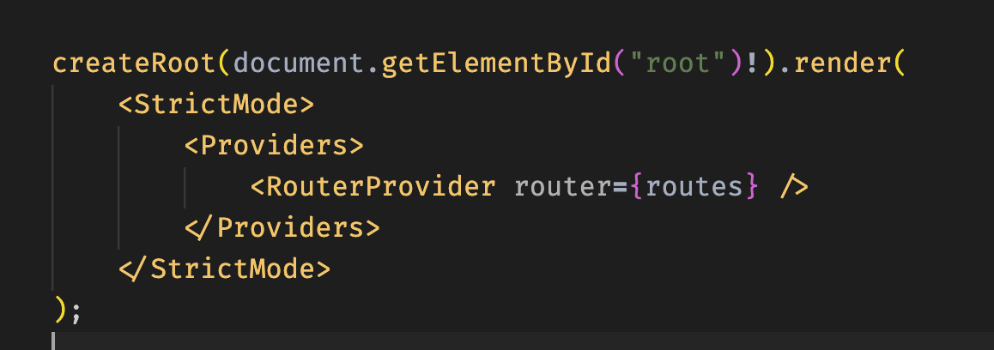
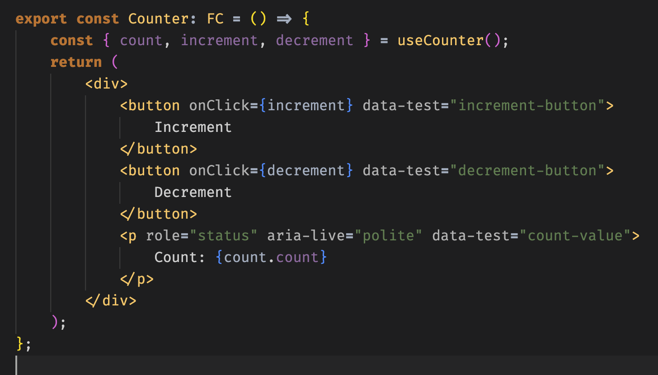
Принцип работы
Браузер загружает HTML с пустым контейнером <div id="root"></div>
React подключается к этому контейнеру через createRoot(...).render(...)
JSX описывает, какой интерфейс мы хотим получить
JSX компилируется в вызовы функций, которые создают React-элементы
React строит дерево компонентов, сравнивает изменения и обновляет DOM
В итоге пользователь видит обычный HTML, созданный из компонентов
00

Slide 20
JSX
JSX — синтаксис для описания UI внутри JavaScript/TypeScript
Визуально похож на HTML, но это не HTML
JSX компилируется в JavaScript-вызовы, которые создают React-элементы
В JSX можно вставлять JavaScript-выражения через {}
Атрибуты пишутся в camelCase: className, onClick, htmlFor
Компоненты в JSX пишутся с большой буквы: <UserCard />
JSX должен возвращать один корневой элемент или fragment
Условный рендеринг и списки тоже описываются через JavaScript
00

Slide 21
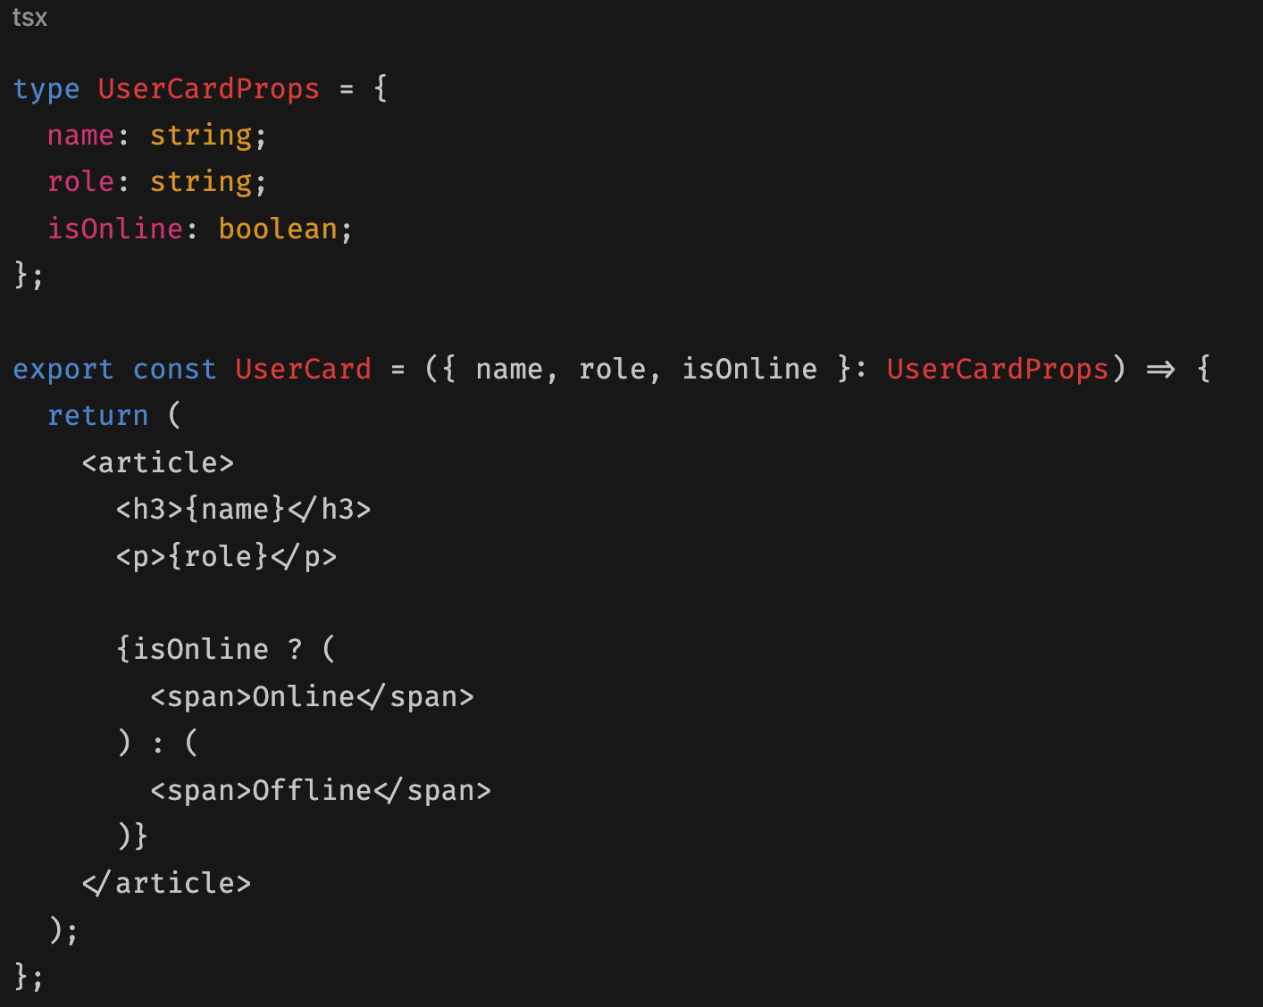
Props
props — входные данные компонента
Родительский компонент передает props дочернему
Дочерний компонент использует props, чтобы отрисовать UI
props нельзя изменять внутри дочернего компонента
Если данные изменились у родителя, React заново рендерит ребенка с новыми props
Через props можно передавать строки, числа, объекты, массивы, JSX и функции
00

Slide 22
Hooks
Hooks позволяют использовать состояние и возможности React внутри function components
Hook — это функция React, которая начинается с use
Базовые hooks: useState, useEffect, useContext
useState хранит локальное состояние компонента
useEffect запускает побочные действия после рендера
useContext читает данные из React Context
Дополнительные hooks: useReducer, useMemo, useCallback, useRef, useId, useLayoutEffect,
Для внешних хранилищ и сложной интеграции есть useSyncExternalStore
Для UI-переходов и конкурентного рендера есть useTransition, useDeferredValue
Новую логику можно выносить в custom hooks
Хуки можно вызывать только внутри компонента
Хуки НЕЛЬЗЯ вызывать внутри циклов и условий
00

Slide 23
Custom Hooks
Custom hook — обычная функция, имя которой начинается с use
Внутри custom hook можно использовать другие hooks: useState, useEffect, useContext
Custom hook выносит логику из компонента, но оставляет компонент декларативным
Удобно выносить работу с формами, фильтрами, API, таймерами, localStorage, permissions
Один custom hook можно переиспользовать в разных компонентах
Hook возвращает данные и действия: например { value, setValue, reset }
Custom hook не рендерит UI, он только управляет логикой и состоянием
Правила hooks сохраняются: вызывать только на верхнем уровне компонента или другого hook-а
00

Slide 24
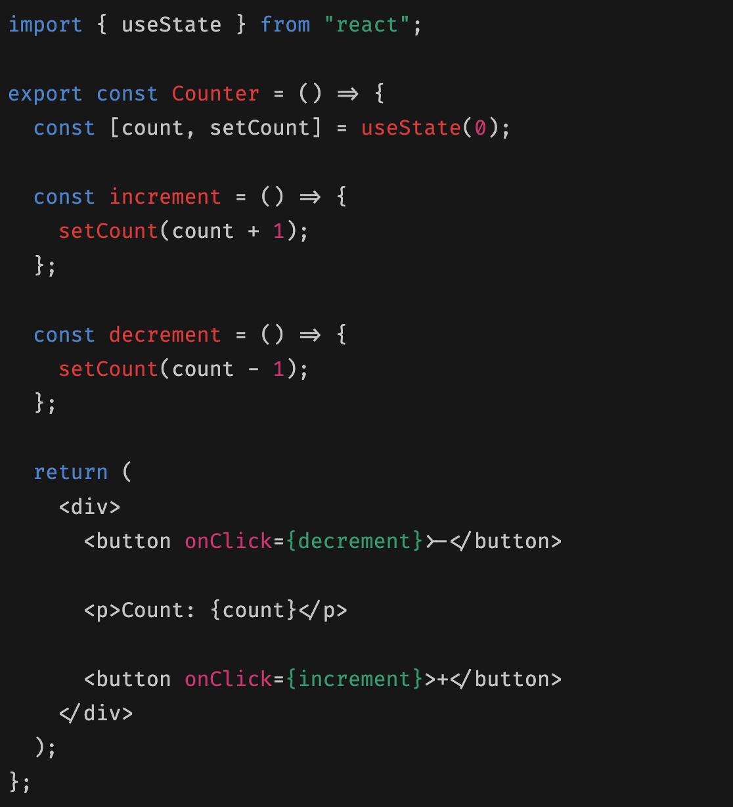
Состояние
state — данные, которые React хранит между рендерами компонента
При изменении состояния React заново вызывает компонент
Компонент возвращает новый JSX на основе актуального состояния
React сравнивает старый и новый результат рендера
В DOM обновляются только изменившиеся части интерфейса
Состояние нельзя менять напрямую: нужно использовать функцию-сеттер
click -> setCount -> render -> новый JSX -> обновление DOM
00

Slide 25
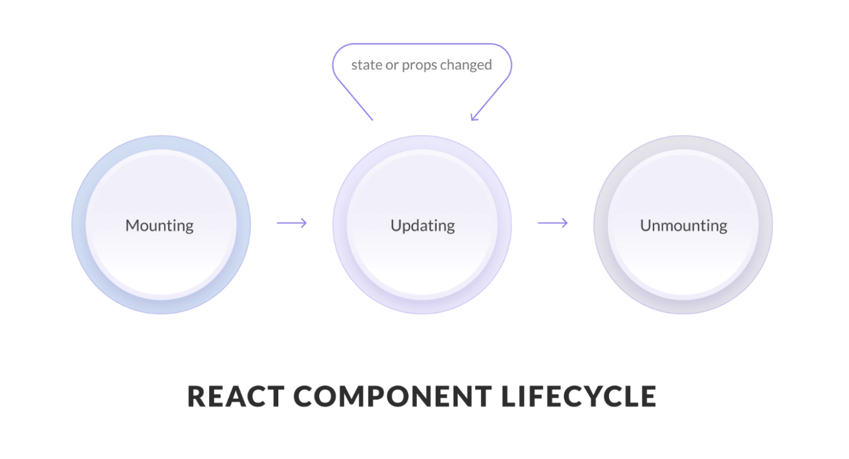
Жизненный цикл
Монтирование – первое появление компонента
При изменении пропсов – обновиться
При изменении состояния – обновиться
При удалении из дерева – размонтирование компонента
00

Slide 26
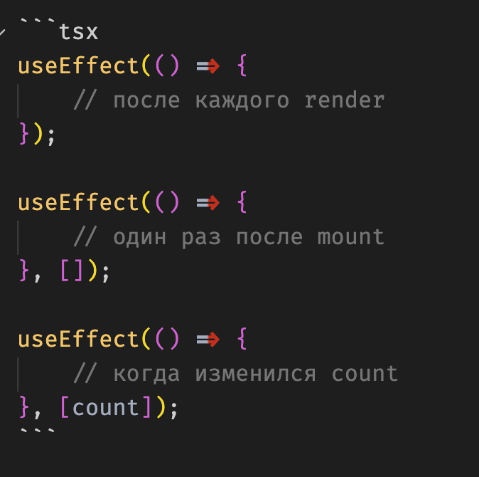
Effect
Рендер отвечает за UI, а useEffect — за побочные действия
Побочные действия: запросы, таймеры, подписки, работа с DOM/API браузера
Эффект выполняется после рендера компонента
[] — выполнить один раз при появлении
[value] — выполнить при изменении value
return () => ... — очистка при удалении компонента или перед новым запуском эффекта
00

Slide 27
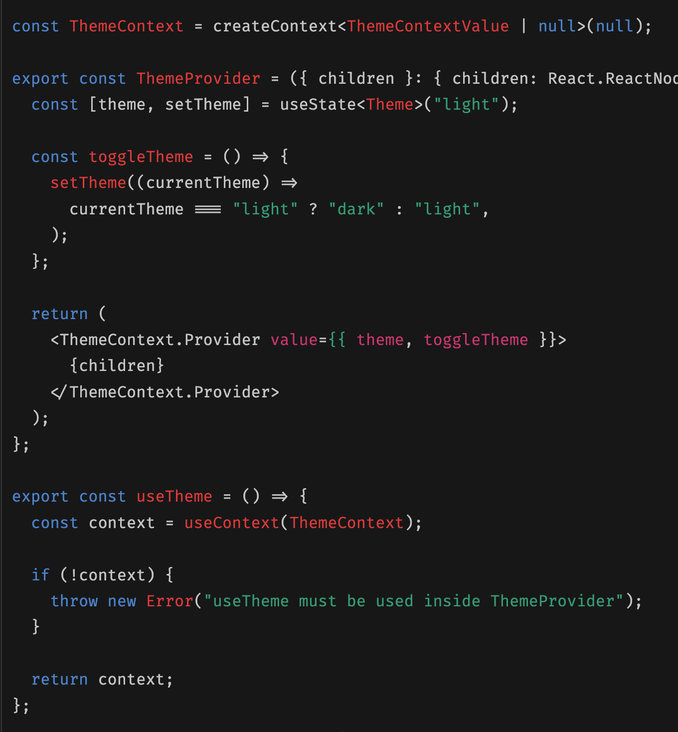
Context
Context позволяет передавать данные через дерево компонентов без props drilling
Подходит для данных, которые нужны многим частям приложения
Частые примеры: текущий пользователь, тема, язык, настройки, права доступа
Данные кладутся в Provider
Компоненты внутри дерева читают их через useContext
Context не заменяет полноценный state-manager для сложной бизнес-логики
При изменении значения Context обновляются все компоненты, которые его используют
При изменении значения обновляются все дети провайдера
00

Slide 28
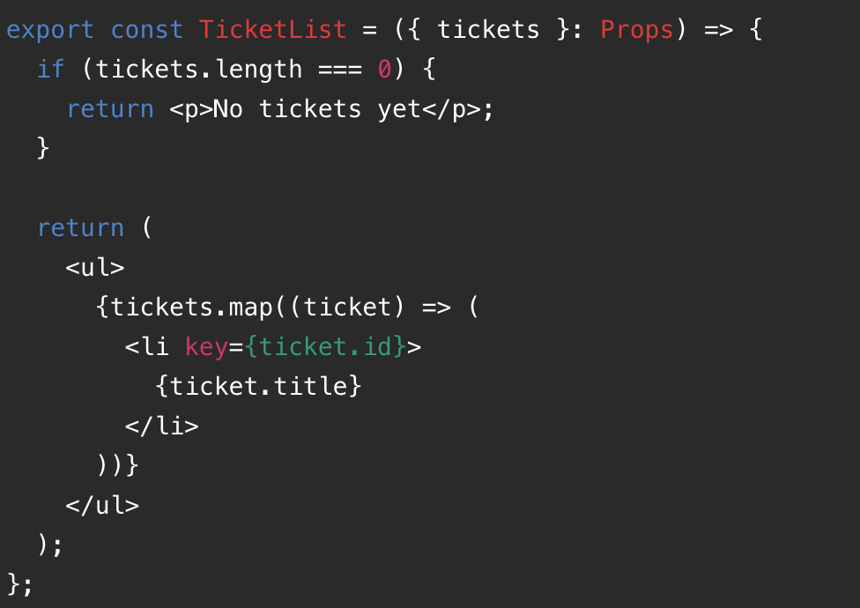
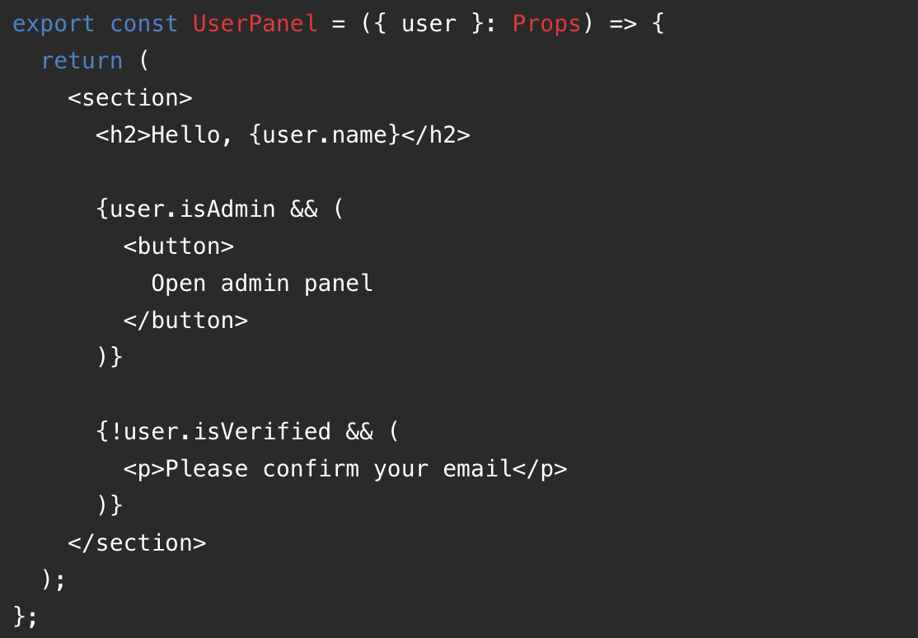
Условный рендеринг и списки
00

Slide 29
Важное в реакте
Изменение состояния = перерендеры
Чем более атомарные компоненты, тем меньше перерендеров
Чем меньше перерендеров – тем лучше работает приложение и тратит меньше памяти.
Эффекты – для синхронизации с внешним миром, не надо использовать эффекты для взаимодействия с самим реактом (к примеру не надо выставлять дефолтные значения состояния на основе пропсов)
Весь реакт направлен от родителя к ребенку – это нужно учитывать.
Компонент реакта – функция для рендера – вызывается на каждый рендер – не надо делать какие то вычисления в теле компонента
Правила хуков надо соблюдать (не вызывать в цикле, не вызывать по условию)
00

Slide 30
Имеет смысл посмотреть
Yandex - Продвинуты реакт
IT-KAMASUTRA - Путь самурая
00

